Slide 1



Výkonové profilování na platformě .NET Bc. Jan Vratislav Katedra Počítačů, FEL, ČVUT
Notes:
Dobrý den,
Jmenuji se Jan Vratislav a moje diplomová práce se zabývá profilováním programů napsaných v .NET.

Slide 2
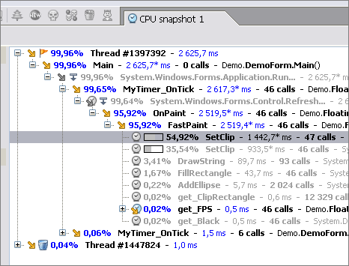
Výkonové profilování
Vyhledání míst v programech vhodných pro optimalizaci
Sleduje se čestnost volání a trvání jednotlivých částí programu
JetBrains dotTrace Profiler
Notes:
Nejdřív si objasníme co to vůbec výkonové profilování je.
Při programování se vývojáři přirozeně snaží svoje programy napsat tak, aby běželi co nejrychleji.
Občas ale podcení časovou náročnost některých algoritmů a vyvíjená aplikace neběží zcela svižně, tak jak si představovali.
Následuje hledání tzv. bottle necků, tedy míst, kde program drhne.
Toto není triviální úloha a proto jsou na trhu programy, které usnadní výkonnostní analýzu aplikací.
Tyto programy se nazývají výkonové profilery a usnadňují identifikaci míst v programech, která se vyplatí optimalizovat.

Slide 3
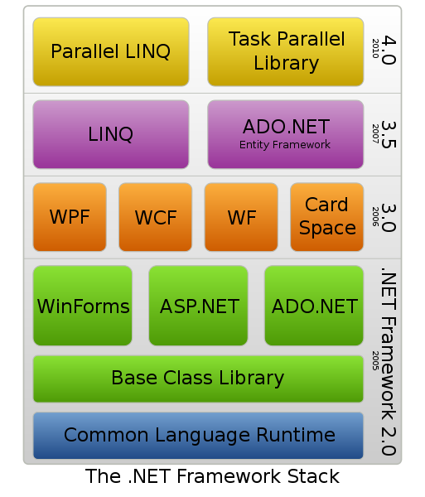
Platforma Microsoft .net
Softwarový framework pro vývoj a spouštění programů
Základem je běhové prostředí CLR
Knihovny s funkcemi
Notes:
Platforma .NET je zastřešující název pro soubor technologií od firmy Microsoft pro vývoj a aplikací od A až do Z.
Princip fungování .NET je srovnatelný s vynikajícím ekosystémem kolem jazyka Java.
Hlavním prvkem celého frameworku je běhové prostředí Common Language Runtime, které se stará o běh aplikací napsaných v některém z mnoha jazyků platformy .NET jako C#, VB.NET, C++, …..
Do frameworku ještě patří řada knihoven obsahujících velké množství funkcí.

Slide 4
Cíle práce
Analýza principů výkonového profilování
Rešerše stávajících komerčních a open source řešení
Implementace a porovnání dvou metod profilování
Integrace do vývojového prostředí Visual Studio 2010
Notes:
Nápad na vytvoření této práce vzniknul v praxi během vývoje software.
Nelíbilo se mi jak můj tehdejší profiler zobrazoval statistiky nasbírané během analýzy programu v tabulkách a já jsem je musel pracně vyhledávat v kódu.
Také mě zajímalo, jak funguje profiler a proto jsme s mým vedoucím stanovili cíle na zanalyzování výkonového profilování jako takového, prozkoumání současných řešení na trhu a implementaci nového řešení, které by bylo přímo integrované do Visual Studia 2010 a implementovalo by dva různé způsoby profilování

Slide 5
tracing a Sampling profilování
Dva rozdílné způsoby sběru výkonnostních dat
Tracing (sledovací) mód
Exaktní (každou metodu)
Přesný
Sampling (vzorkovací) mód
Stochastický (jen významné metody)
Pouze trendy
Výkonnostní nároky
Velmi rychlý
Notes:
Po analýze různých způsobů výkonnostního profilování jsme se rozhodli implementovat dva podstavou naprosto se lišící přístupy k profilování a to Tracing, tedy sledovací, mód a Sampling, tedy vzorkovací mód.
Tracing mód zaznamená volání metody a návrat z ní, změří trvání a počet volání jednotlivých metod a na tomto základě podává přesné informace o běhu programu.
Sampling mód v pravidelných intervalech vytváří statistiky metod na zásobnících vláken programu. Z těchto statistik si pak utváří přibližný obraz o chování programu.

Slide 6
Co se měří a vyhodnocuje
Měřené údaje se liší pro každý mód
Tracing (sledovací) mód
Počet volání metody
User + kernel time metody
Sampling (vzorkovací) mód
Výskyty metody na vrcholu zásobníku
Čas běhu vláken
Celkový „běžný“ čas metody
Notes:
Výstupem profileru jsou data sumarizující běh programu.
Oba vybrané způsoby se liší tak, že i jejich výstupní data jsou velmi rozdílná
Tracing mód nabízí víc možností měření než sampling mód, ale za větší cenu.
Přečti módy

Slide 7
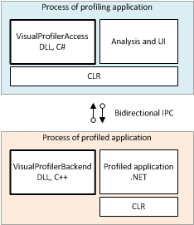
Konstrukce profileru
Dvě části
Vyhodnocení dat – samostatný proces
Sběr dat – v procesu v profilované aplikace
Notes:
Před začátkem měření spustí proces profileru měřenou aplikaci a pomocí API, které nabízí CLR, se k ní připojí a provádí sběr dat.
To vše se děje v procesu měřené aplikace a musí být velmi výkonnostně nenáročné.
Proces profileru získává od procesu profilované aplikace naměřená data pomocí named-pipes – prostředku meziprocesorové komunikace. Ty pak dále zpracovává a prezentuje ještě během profilování uživateli.
Popsat obrazek. Na tomto diagramu vidíme blablabla…

Slide 8
Integrace do visual studia 2010
Instalační balíček
Příkazy pro spouštění profileru v obou módech
Okno s výsledky
Barevné zvýraznění „problémového“ zdrojového kódu
Notes:
Pro hladkou integraci profiler do Visual Studia 2010 jsme vytvořili instalační baliček, který přidal do menu příkazy pro spuštění profileru, okno zobrazující výsledky profilovaní a funkci na zvýraznění problémového kódu

